Slide 2
Volhouden als een hardloper!

Slide 3
Welkom/ gebed

Slide 4
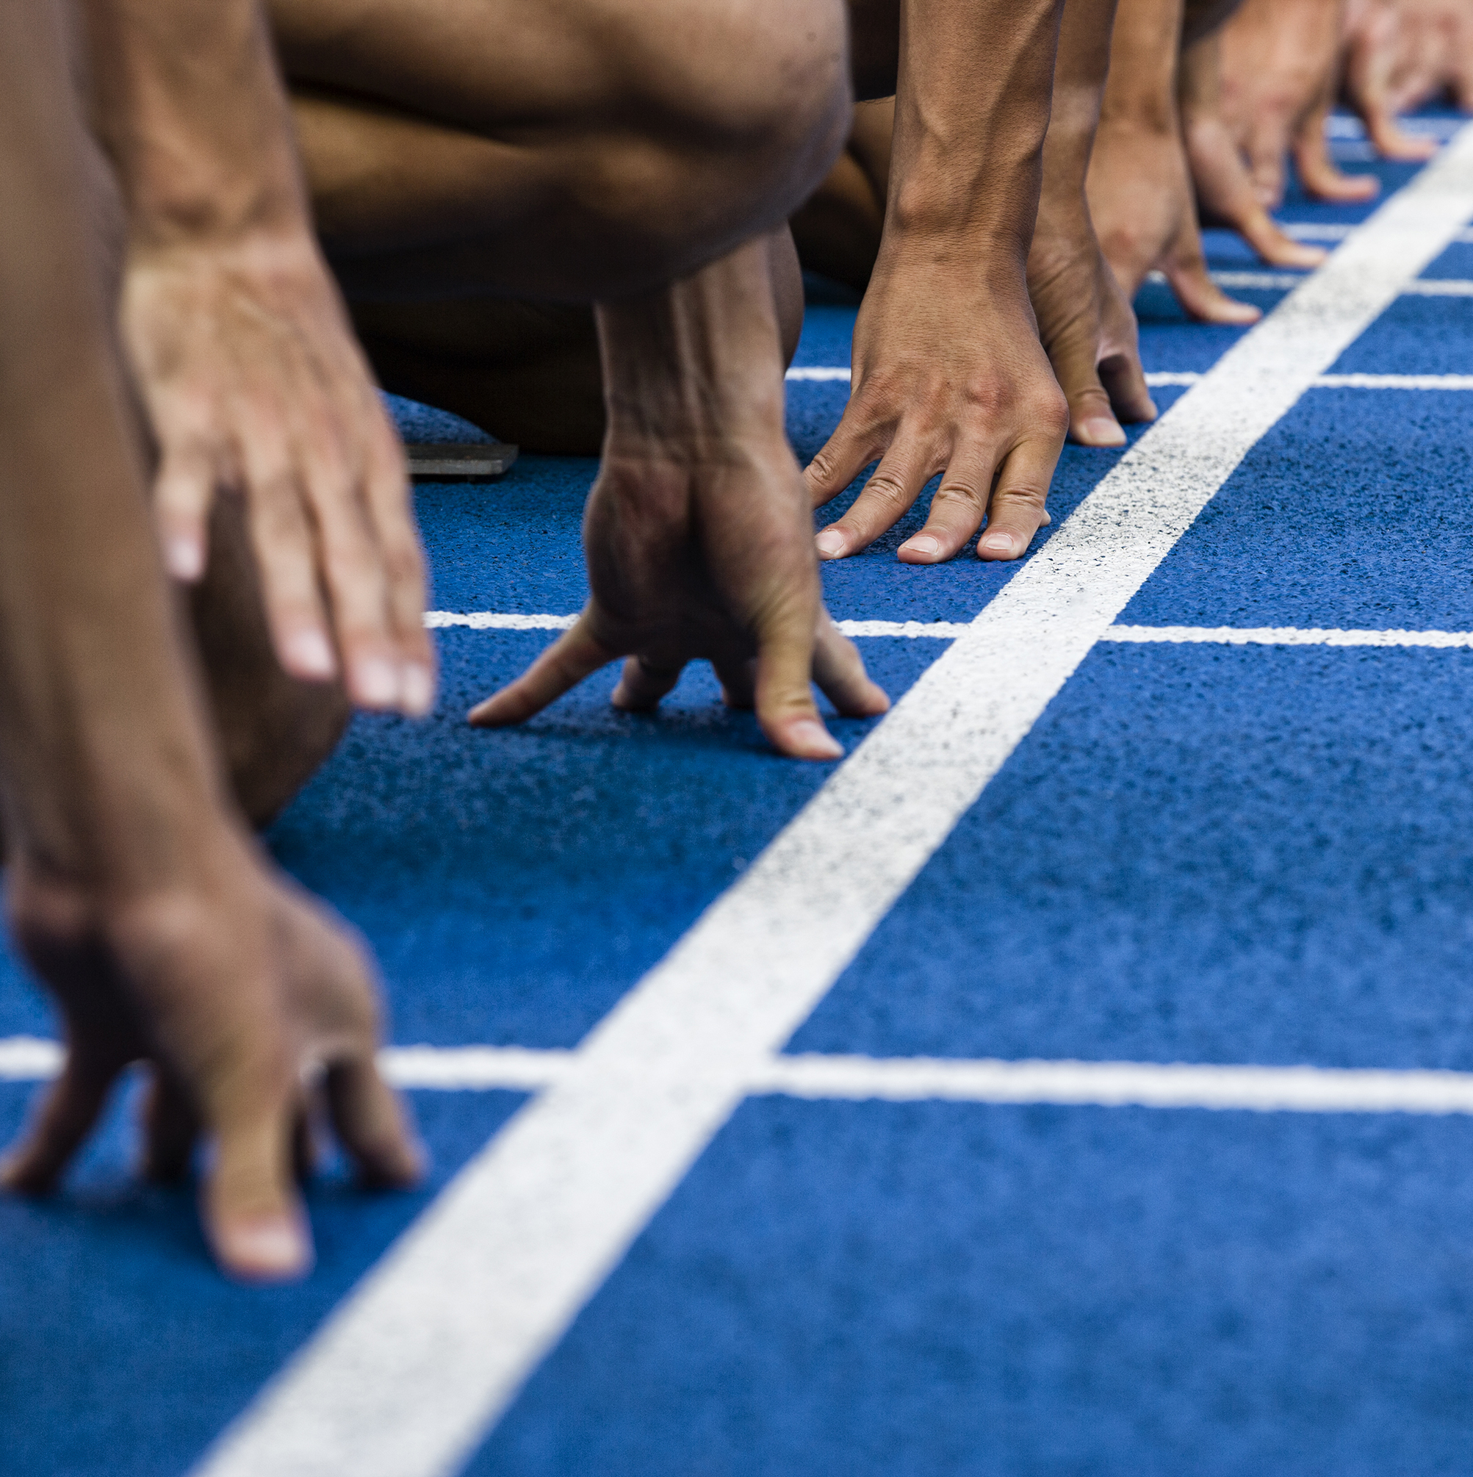
welkom
Wat is blijven hangen van de 45 minuten samenkomst?
Denk in stilte na
Deel met je buur
Bespreek samen

Slide 5

Lied:
Ik bouw op U mijn schild en mijn verlosser
(Christian Verwoerd)

Slide 6
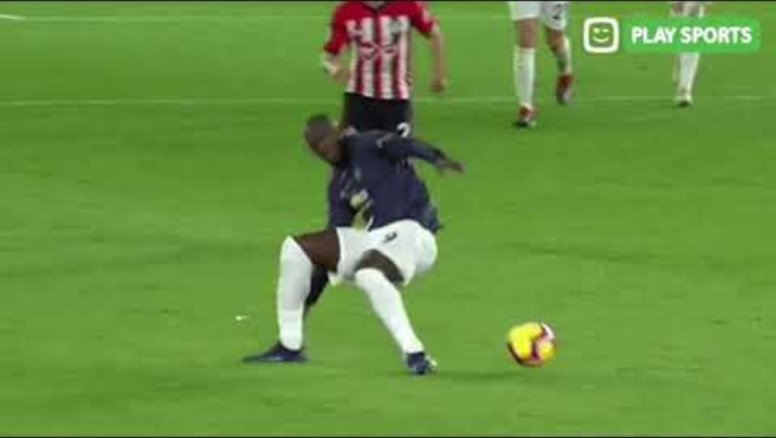

Slide 7
In gesprek
Heb jij ook wel eens het gevoel dat je wil opgeven?
Wanneer hebben tieners soms het gevoel dat ze willen opgeven?
Ook bij sport, of instrument bespelen of schoolwerk?
Wat doe je als iets echt heel moeilijk gaat, om toch vol te houden? (Geef een paar voorbeelden)

Slide 8
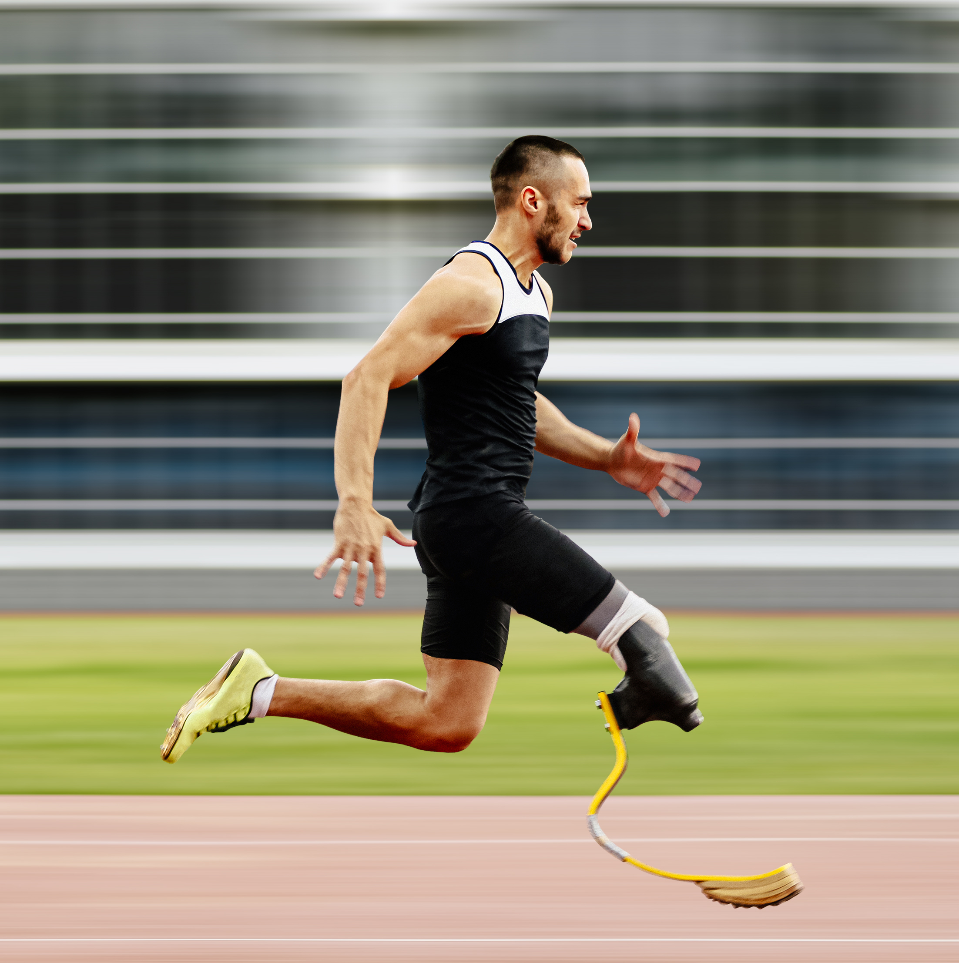
Wat moet je doen?
Sporten gaat niet vanzelf
Geloven gaat niet vanzelf
Wat doe je als het moeilijk is?
Volhouden!

Slide 9

De Bijbel open!
Lees met elkaar:
Hebreeën
12: 1 --6

Slide 10
Vragen over de tekst
Bespreek met elkaar de tips om vol te houden in geloof.
Wie zouden die geloofsgetuigen zijn? (kijk eens in Hebr. 11)
Waarom zou het helpen om te weten dat anderen vóór jou ook hebben geloofd?
Welke lasten en zonden houden ons vandaag weg bij God?
Wat betekent het volgens jou om je blik op Jezus te richten?
Als jouw geloof een wedstrijd is: Wat helpt jou om door te gaan? Wie moedigt jou aan?
Wat zou voor jou één concrete stap kunnen zijn om deze week meer je blik op Jezus te richten?

Slide 11
Waarom is geloven zo moeilijk?
Tegenwerking van:
jezelf (je zondige ‘ik’)
De wereld
De satan

Slide 12
Waar komt het op aan?
Net als bij sporten komt het aan op
Blijven trainen … in het geloof betekent dit: bijv. bidden en bijbellezen
Conditie opbouwen … in het geloof betekent dit:
Gezond leven … in het geloof betekent dit:
Focus houden … in het geloof betekent dit:

Slide 13
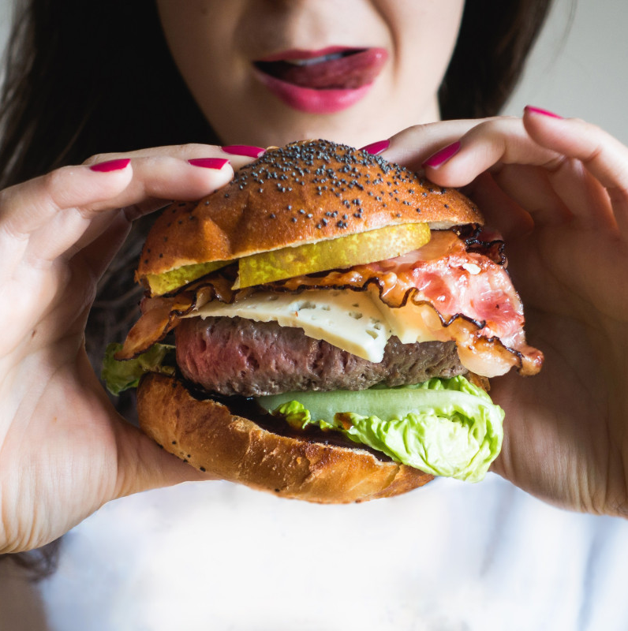
Volhouden betekent:
‘nee’ zeggen tegen verleiding
‘ja’ zeggen tegen God

Slide 14
Volhouden: richt je ogen niet op jezelf of anderen maar op JEZUS! kernzin

Slide 15
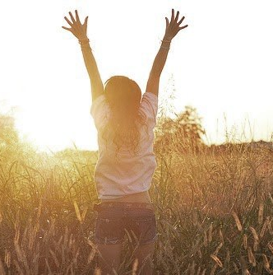
Wat nu te doen?:
blijven bidden
blijven Bijbel lezen
blijven bij kerk(dienst)
blijven gehoorzamen
blijven genieten van God!
Deze foto van Onbekende auteur is gelicentieerd onder CC BY-NC-ND

Slide 16
Challenge afspreken
Kies met elkaar optie 1 of 2

Slide 17
Bidden en danken
Bedenk in stilte een gebeds- en dankpunt
Deel dat met elkaar
Bid samen

